Slide 1
Valutazione dinamica
SFP
Teoria e metodi di programmazione e valutazione scolastica
2012-13

Slide 2
New assessment
È una valutazione di apprendimenti e di competenze in un’ottica processuale, soggettiva e intersoggettiva, oltre che in prospettiva autentica e dinamica.
Con il new assessmemt si modificano:
il compito: non più artificioso, statico, eterogestito ma continuo, autentico, co-gestito
l’oggetto della valutazione: non il prodotto ma il processo, le prestazioni di competenza,
il significato assegnato alla valutazione

Slide 3
Specificazioni del new assessment
Authentic assessment: entra nel dettaglio dei compiti e contesti inclusi nella valutazione
Alternative assessment: perché alternativo alla valutazione tradizionale
Performance assessment: segue la performance dello studente all’interno di determinate condizioni e standard

Slide 4
Valutare il potenziale di apprendimento
Strategia intensiva: promuovere l’apprendimento durante lo svolgimento del compito
Strategia estensiva:
  pre-test (ciò che sa fare da solo)
  Trattamento (come coglie gli stimoli e li usa)
  post test (nuovo livello di prestazione da solo)
  IMPORTANZA DELL’ASPETTO INTERATTIVO

Slide 5
Approcci
Open ended: problem solving individuale
Problem solving progettato per un gruppo con aiuti uguali per tutti
Graduated prompt approach: fornire supporti sempre più mirati affinchè lo studente recuperi e costruisca correttamente la risposta
…domande, analogie, materiali, rappresentazioni, inserire informazioni….

Slide 6
Feuerstein e la modificabilità cognitiva
LPAD (Learnig Potential Assessment Device) sistema di valutazione del potenziale di apprendimento
Operare sul processo che va potenziato e poi trasferito ad altri ambiti
Importanza della relazione e degli oggetti mediali

Slide 7
Budoff e il test di apprendimento potenziale
I soggetti ricevono un insegnamento finalizzato al superamento della prova.
Modello di testing più volto ad esplorare le potenzialità di sviluppo che a promuovere lo sviluppo stesso.
Tre gruppi: soggetti che riescono senza aiuto, che traggono beneficio dal trattamento, che non mostrano modificazioni.

Slide 8
Graduated Prompt Approach (Campione e Brown,1985)
Pre-test: capacità acquisite
Interazione tra studente e valutatore
Seconda prova senza aiuto del valutatore
Post-test orientato a comprendere come avvenga il transfer da una situazione ad un’altra.
ACCENTO SULLA QUANTITA’ DI AIUTO NECESSARIO PER FAR RAGGIUNGERE LA SOLUZIONE

Slide 9
Esempi di supporto
fornire modelli (modeling),
fornire risposte (feedback),
dare istruzioni (instructing)
proporre domande (questioning)
fornire strutture cognitive per spegare, osservare….(cognitive structuring)

Slide 10
DALL’AUTOVALUTAZIONE ALLA RUBRICA

Slide 11
Caratteristiche del Balanced Assessment
set di aspettative di acquisizioni il più possibile condiviso e riconosciuto da tutti i soggetti coinvolti
utilizzo di strumenti in grado di fornire dati corretti e accurati relativi agli oggetti di indagine.
la motivazione: una valutazione bilanciata costruisce la fiducia e l’autostima di docenti e studenti.
l’attenzione alla comunicazione

Slide 12
Self assessment: strumenti
Lista di abilità con le quali confrontarsi
Scala likert per posizionarsi rispetto ad una abilità
esempi di una abilità a diverso livello con i quali confrontarsi

Slide 13
Altre possibilità
Ascolto di registrazioni audio
Analisi di video: il pensato e l’osservato a confronto
L’artefatto che facilita il distanziamento

Slide 14
Peer assessment
Accordo secondo il quale le persone considerano la quantità, il livello, il valore, la qualità e il successo dei compiti e dei risultati conseguiti nell’apprendimento da parte dei pari nelle medesime condizioni (Topping, 2003)
Ricoprire due ruoli: valutatore e valutato. Effetto positivo rispetto alla consapevolezza.

Slide 15
La rubrica
È una guida all’assegnazione di punteggi che dà la possibilità di formulare giudizi attendibili sulla qualità delle risposte date dallo studente a compiti ad ampia risposta. Include criteri espliciti, un sottostante continuum per ciascun criterio e una descrizione verbale (o punteggio) che connota le differenze di qualità delle risposte date dallo studente.
(Varisco, 2004)

Slide 16
Elementi costitutivi
Dimensioni: quali aspetti prendere in considerazione
Criteri: in base a che cosa si rendono visibili
Indicatori: quali elementi osservabili
Livelli: quale grado
Ancore: esempi concreti

Slide 17
Rubriche analitiche-olistiche
Analitica: considera ogni criterio o indicatore particolare e lo valuta con livelli
Olistica: le dimensioni, i criteri e gli indicatori sono riferiti ad un’unica competenza.

Slide 18
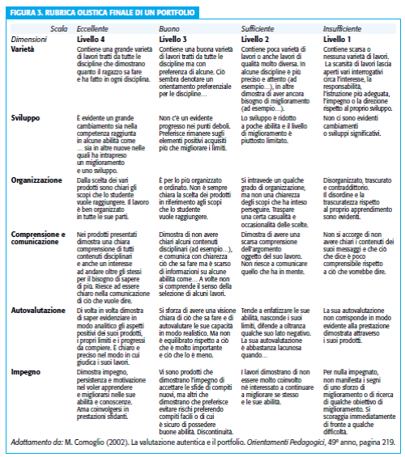

Slide 19
Passaggi per la costruzione
Raccogliere e mostrare esempi di lavori
Elencare le caratteristiche
Articolare sfumature della qualità, definizione dei criteri
Provare ad applicare la rubrica costruita
Usare l’autovalutazione e quella con i pari
Revisione dell’applicazione
Valutazione dell’insegnante

Slide 20
Esempio di costruzione
Rubrica per la valutare la lettura
Rubrica per valutare l’interrogazione

Slide 21
Esempio di una rubrica
Dimensione | Descrittori | Livelli | Ancore
Comprensione dei contenuti esplicitati durante il corso | Conoscere i contenuti Effettuare collegamenti e stabilire relazioni fra i contenuti Applicare i contenuti ad una situazione | I contenuti esplicitati non sono coerenti. I contenuti sono limitati e frammentari. I contenuti sono limitati e completi. I contenuti sono adeguati e completi. | Parla d’altro. Esplicita alcuni elementi dei contenuti richiesti ma in modo frammentario. Esplicita in modo completo una parte dei contenuti richiesti. Esplicita correttamente tutti i contenuti richiesti
Criteri: quantitativo, completezza, coesione

Slide 22
Livelli di competenza
(Dreyfus e Dreyfus 1986)
Principiante: mette in atto procedure rigide e stereotipate rispondenti a regole e principi generali comunicati dall’esterno e poco adatte al contesto
Principiante avanzato: inizia a collegare le esperienze con le conoscenze e a tener conto della diversità delle situazioni.

Slide 23
Livelli di competenza
(Dreyfus e Dreyfus 1986)
3) Competente: le azioni sono guidate dall’esperienza, dalla loro interdipendenza con gli obiettivi da conseguire, la scelta dei mezzi e la sequenza delle azioni stesse
4) Competente avanzato: identifica la capacità di cogliere la complessità delle situazioni e di rispondere in modo pertinente
5) Esperto: interpreta la specificità delle situazioni e individua velocemente la soluzione.

Slide 24
Passaggi nella risoluzione di un compito di apprendimento
Compito di progetto o extended tasks
  Comprensione del problema (la rappresentazione)
  Elaborazione di una bozza risolutiva (le procedure, il piano d’azione)
  Sviluppo del piano (visione globale o settoriale, uso delle strategie)
  Valutazione del risultato

Slide 25
Passaggio 1: comprensione e rappresentazione del problema
Esperto
Sviluppa rappresentazioni articolate di un problema, elabora visioni di insieme, conduce ragionamenti astratti
Principiante
Si lascia attrarre da aspetti vistosi o dettagli del problema

Slide 26
Passaggio 2: le procedure
Esperto
Possiede procedure rapide e precise, ben organizzate che nascono da un grande repertorio di conoscenze precedenti
Principiante
Pur possedendo elementi necessari alla soluzione del problema, non è in grado di generalizzarli e trasferirli. Non c’è una rappresentazione organizzata

Slide 27
Passaggio 3: la metodologia
Esperto
Inquadra il problema in un quadro generale e poi procede alla considerazione del caso particolare
Adatta le strategie alla situazione introducendo delle variabili.
Principiante
Viene assorbito subito da aspetti esecutivi, da operazioni
Applica rigidamente le strategie

Slide 28
Passaggio 4: l’autovalutazione
Esperto
Individua aspetti problematici ed efficienti-efficaci.
È in grado di definire quale proiezione di miglioramento
Principiante
Analizza il proprio lavoro utilizzando criteri a-contestuali.
Non individua modalità di miglioramento.

